Slide 1
ПРОГРАММА ВКЛЮЧАЕТ 2 ТРАЕКТОРИИ УЧАСТИЯ
Для желающих начать собственный бизнес
Для желающих развивать существующий бизнес
Бизнес-моделирование
Исследование рынка
Поиск клиентов
Продажи
Регистрация бизнеса
Финансовый учет
Анализ бизнес-процессов
Конкурентная борьба
Продвижение
Увеличение продаж
Финансовый учет
Стратегия развития
Рекомендовано для начинающих предпринимателей
Рекомендовано для действующих предпринимателей

Slide 2
ПРОГРАММА «БИЗНЕС КЛАСС» ВКЛЮЧАЕТ 4 БЛОКА
Онлайн-программа
Мастер-классы в регионе
Работа с наставником
Вебинары и консультации
Просмотр видеоуроков
(8 модулей по 5-7 роликов около 5 минут каждый)
Тематические вебинары экспертами
Тесты, практические задания, полезные материалы
За верное выполнение заданий участник получает баллы, которые складываются в общий рейтинг
Интерактивная работа со спикером
Решение собственных бизнес- задач (кейсов), работа в командах
4 однодневных мероприятия в форматах креативной сессии и мастер-класса
450-500 участников рейтинга
Индивидуальные онлайн-встречи
Наставники — успешные предприниматели с многолетним опытом работы
Доступно только лидерам рейтинга (топ-100)
Обратная связь по выполненным практическим заданиям в формате вебинара
Вебинары по наиболее востребованным вопросам ведения бизнеса с экспертами программы
Темы и вопросы определяют участники
Доступно только лидерам рейтинга (топ-500)
Доступно всем участникам
Доступно только лидерам рейтинга, прошедшим отбор в интенсивный режим

Slide 3



ОНЛАЙН-ПРОГРАММА
Видеокурс, доступный всем пользователям без ограничения
Важно про онлайн-режим
Алгоритм участия
При выполнении проверочных тестов каждый участник получает баллы за верные ответы. Исходя из суммы баллов определяется место участника в общем рейтинге
По окончании программы можно обменять заработанные баллы на подарки в магазине бонусов
Магазин бонусов открывается тем участникам, которые завершили все обязательные модули программы и прошли итоговое тестирование, а также опрос
В магазине бонусов участнику доступны подарки от организаторов, а также сертификат о прохождении программы
Пользователь, выбравший онлайн-режим, может изменить его на интенсивный в личном кабинете
1
После регистрации на сайте business-class.pro пользователь получает доступ к личному кабинету
5
Каждый новый модуль становится доступен участнику только после выполнения всех необходимых заданий из предыдущего
2
В личном кабинете отображается тематический план с модулями, а также раздел с вебинарами
6
В течение программы участники могут зарегистрироваться на вебинары, во время которых эксперты программы ответят на самые важные вопросы участников
3
Программа содержит 8 обязательных и 3 дополнительных модуля, в каждом из которых есть 5-8 коротких видеоуроков
7
По окончанию программы участники проходят итоговое тестирование для оценки предпринимательского мышления и усвоенных знаний
4
Каждый модуль содержит тестовые и практические задания, список полезной литературы и шаблоны инструментов, рекомендованных экспертами

Slide 4
МАСТЕР-КЛАССЫ В РЕГИОНЕ
Часть интенсивного режима для лидеров рейтинга (топ-500)
из регионов-участников программы
Важно про интенсивный режим
Участники, заинтересованные в интенсивной программе, допускаются к конкурсному отбору в данный режим. Для этого необходимо:
Проживать или вести бизнес на территории регионов-участников программы
Зарегистрироваться в программе и отметить желание участвовать в режиме «Интенсив» не позднее ____
Вовремя и удовлетворительно выполнить задания отбора: решить кейс-тест и ответить на мотивационные вопросы
Войти в топ-250 участников (основной список участников «Интенсива») или топ-500 участников (дополнительный список)
*Конкурсный отбор для участия в интенсивной программе осуществляется конкурсной комиссией программы
1
В ходе проведения программы состоятся
4 очных мастер-класса
4
Ведущие мастер-классов — эксперты-практики, как правило, это спикеры видеоуроков
2
На мероприятия приглашаются лидеры рейтинга (топ-500) из регионов-участников программы
5
Каждый мастер-класс длится 8 часов, предполагает командную работу и интерактив с экспертом, решение практических задач и кейсов
3
Мастер-классы являются частью программы и соответствуют содержанию модулей.
Темы мероприятий: бизнес-планирование, маркетинг и продажи, финансовый учет
6
Обязательным элементом каждого мастер-класса является общение участников (нетворкинг)

Slide 5
РАБОТА С НАСТАВНИКОМ
Часть интенсивного режима для лидеров общего рейтинга (топ-250)
из всех регионов-участников программы 2018 года
Условия получения наставника
1
Топ-70 участников режима «Интенсив» с активным бизнесом (из топ-250) получают возможность участвовать в конкурсе на получение наставника
4
Наставник поддерживает участника и помогает ему развиваться, опираясь на свой опыт ведения бизнеса и методологию программы «Бизнес класс»
Участник должен пройти 4 модуля на сайте программы в течение двух месяцев после прохождения отбора в режим «Интенсив»
Участник должен иметь собственный активный бизнес (не просто идею)
Участник должен пройти обучение по наставничеству и успешно сдать тест
При слишком высоком числе участников приоритет отдается участникам с наивысшими баллами за прохождение 4-х модулей при наименьшем сроке
2
В программе участвует ~ 100 наставников-волонтеров (на начало 2018г.) и каждый месяц сообщество растет на несколько десятков
5
Участники могут обсуждать с наставниками вопросы развития бизнеса, анализировать текущие бизнес-процессы, советоваться по вопросам заключения партнерств и масштабирования бизнеса
3
Каждый наставник работает с ~ 3 участниками
Наставник и участник общаются онлайн. Примерно 5 мес, ~1 раз в 2 нед.

Slide 6
ВЕБИНАРЫ И КОНСУЛЬТАЦИИ
Часть программы, доступная всем группам участников
Важно
1
В программе существуют два вида вебинаров:
2
Все проведенные вебинары записываются и хранятся в архиве. Участник всегда может вернуться к нужной информации из прошедшего вебинара или посмотреть вебинар в записи
Для участия в вебинаре необходимо зарегистрироваться на него заранее в личном кабинете участника
Модульные вебинары содержат дополнительную к основному контенту видеоуроков информацию, их проводят эксперты-ведущие видеоуроков. Данный вид вебинаров доступен всем зарегистрированным участникам
Практические вебинары проводят преимущественно эксперты-ведущие модулей, на которых они дают обратную связь по практическим заданиям, присланным заранее от участников программы. Этот вид вебинаров доступен только участникам интенсивной программы (топ-500)

Slide 7
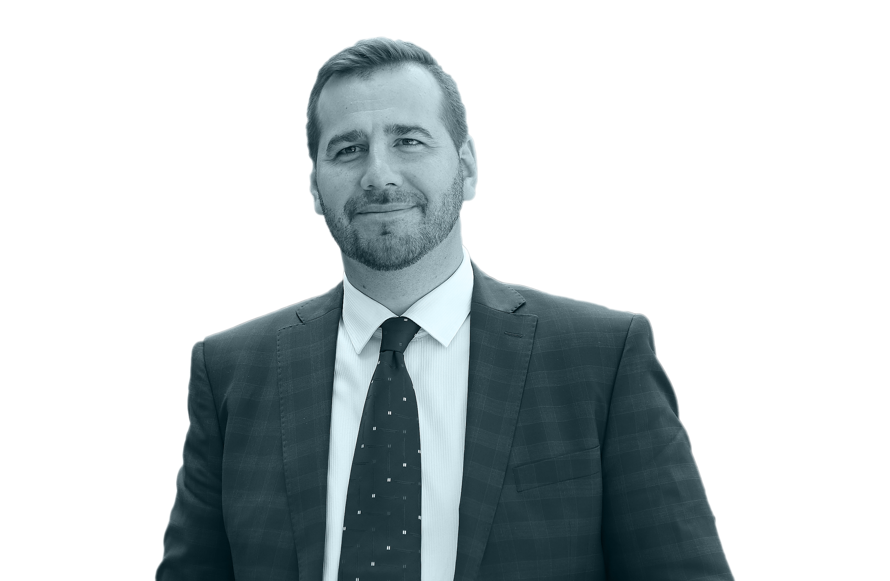
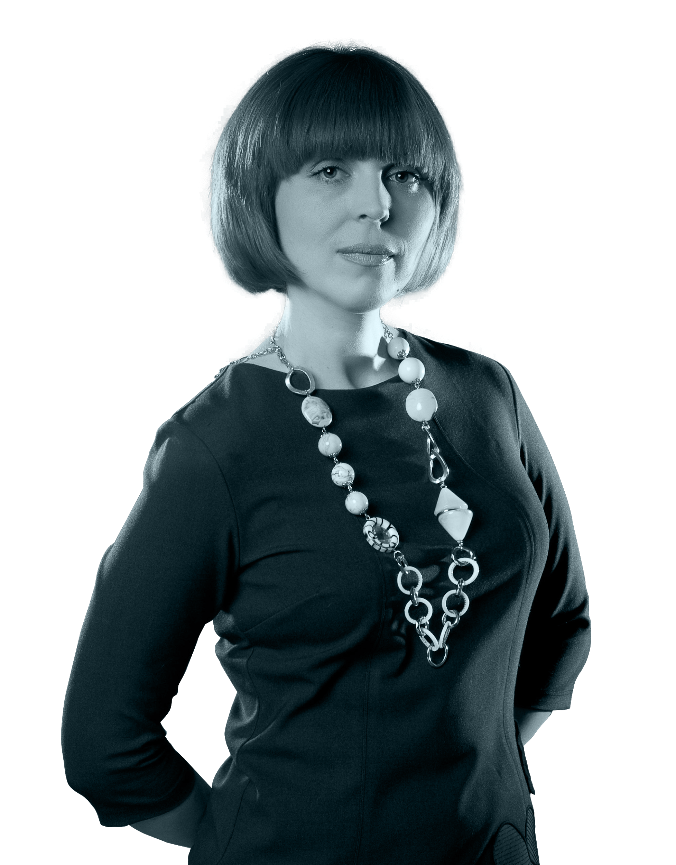

СПИКЕРЫ
Тимур Соколов
Елена Малькова
Людмила Харитонова
Эксперт по командному взаимодействию и достижению максимальных результатов в бизнесе
Консультант по организационному развитию. Бизнес-эксперт
Управляющий партнер Юридической Компании «Зарцын, Янковский и партнеры»
Управление персоналом
Идея бизнеса
Команда проекта
Миссия и стратегия компании
Бизнес-моделирование
Управление сервисом
Правовые аспекты регистрации
и ведения бизнеса
Товарный знак и доменное имя

Slide 8

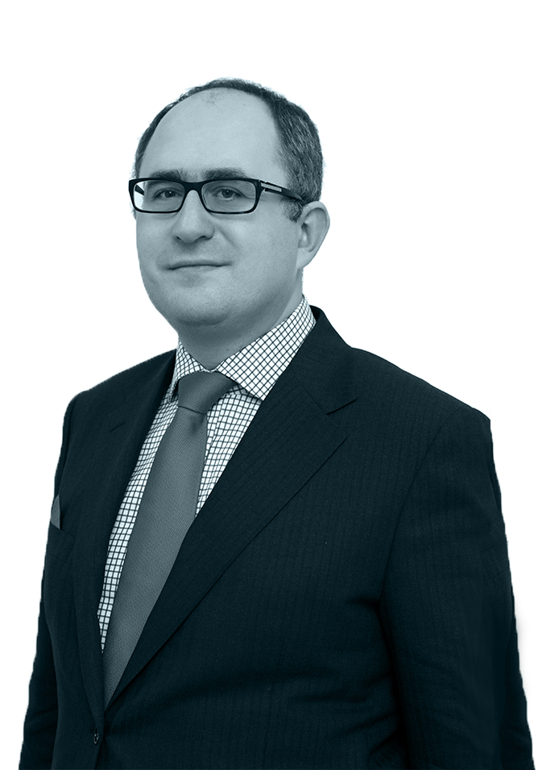
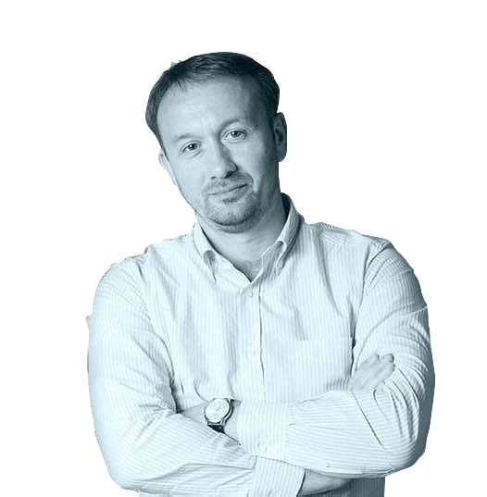
СПИКЕРЫ
Юлиана Гордон
Дмитрий Зайцев
Константин Холстинин
Управляющий директор интернет-магазина aizel.ru
Автор и ведущий курсов для предпринимателей в «Мегапрорыв». Инвестор, управляющий активами. Эксперт в области управления инвестициями, финансового менеджмента, сделок M&A
Основатель агентства Business Engineering Services, эксперт по разработке бизнес-продуктов
Интернет-продвижение
Финансы
Исследование и анализ рынка
Конкурентная борьба

Slide 9
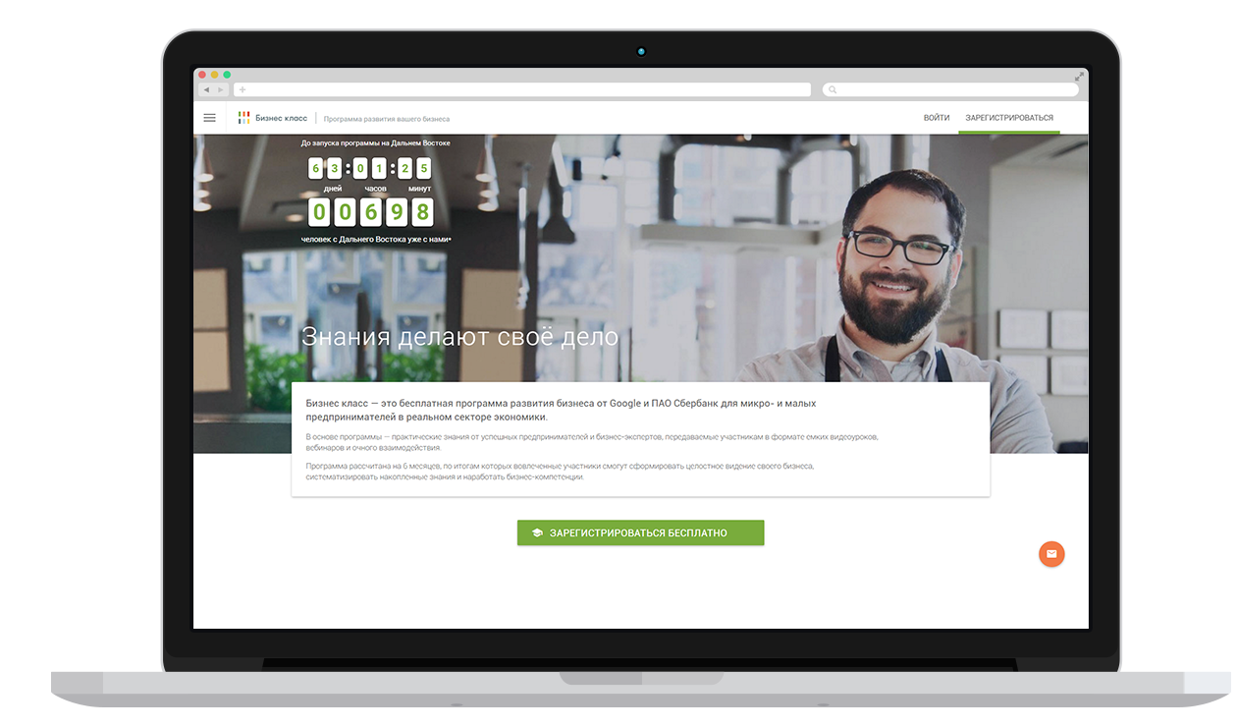
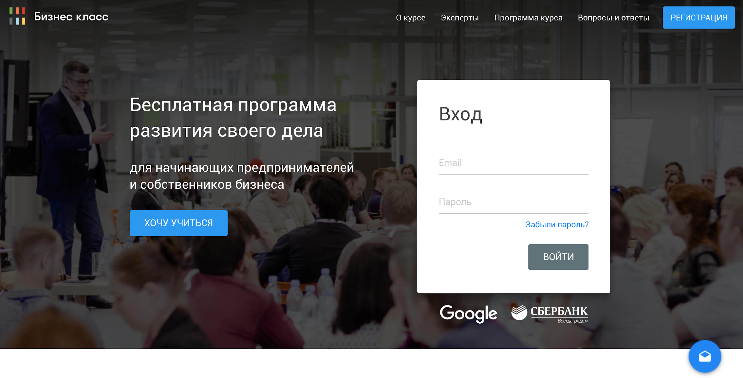
СТРАНИЦА РЕГИСТРАЦИИ BUSINESS-CLASS.PRO

Slide 10

На основании исследования эффективности программы и удовлетворенности участников, проведенного международной исследовательской компанией IPSOS COMCON
ВЛИЯНИЕ ПРОГРАММЫ НА РАЗВИТИЕ ПРЕДПРИНИМАТЕЛЬСТВА
Удовлетворенность и уверенность предпринимателей
Улучшение состояния бизнеса и создание новых предприятий
93%
Почти все предприниматели довольны программой и считают ее хорошей инвестицией времени
отметили значимые позитивные изменения в бизнесе, напрямую связанные с программой (рост выручки, прибыли, новые клиенты и т.п.)
56%
85%
Участники готовы активно рекомендовать программу другим
18%
создали бизнес используя полученные навыки во время обучения или через 3-4 месяца после его завершения
Уверенность предпринимателей выросла: они готовы создать/развивать свой бизнес используя новые навыки
78%

Slide 11
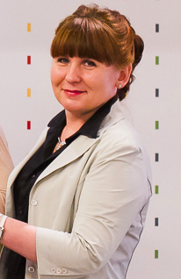
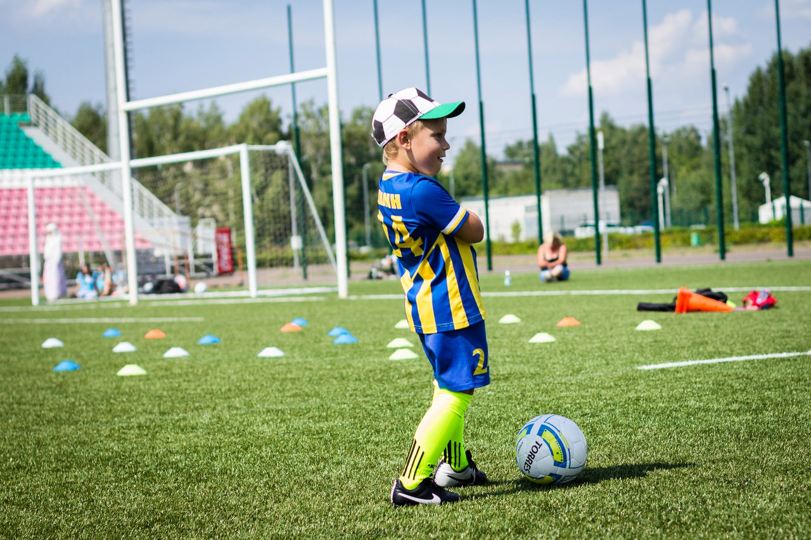
ИСТОРИИ ВЫПУСКНИКОВ, КОТОРЫМ УДАЛОСЬ УЛУЧШИТЬ БИЗНЕС-ПОКАЗАТЕЛИ В ХОДЕ ПРОГРАММЫ
Компании по производству и ремонту лодок «Колумб»
Детский футбольный
клуб «Чемпион»
Татьяна Нохрина, г.Екатеринбург
Предприниматель: Ильназ Давлетшин,
г.Казань
За время обучения в программе «Бизнес класс» мы увеличили количество сотрудников с 2 до 10 человек, распределив зоны ответственности. Нам очень помог модуль и мероприятия по маркетингу и продажам: сделали несколько лендингов, запустили регулярные смс и email-рассылки, работаем над CRM-системой. В итоге количество клиентов, совершивших покупку, возросло на 30%.
По окончании «Бизнес класса» были устранены кассовые разрывы, введена новая система финансового учета. Мы наладили взаимодействие с клиентами и сотрудниками, построили систему продаж, определили свою целевую аудиторию и каналы коммуникации с ней. В 2,5 раза выросло количество заявок на обучение и количество групп.
Видео ролик о программе

